Slide 1
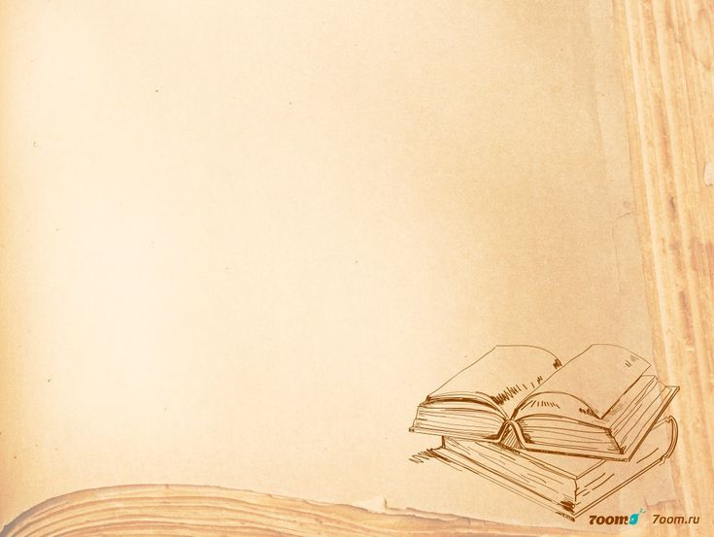
«День за днем в мире книг» к Международному дню школьных библиотек
Подготовила: библиотекарь
ГБПОУ «Донецкий горный технологический техникум»
Бондаренко Светлана Брониславовна

Slide 2
Каждый год в четвертый понедельник октября отмечается Международный день школьных библиотек. В 2024 году праздник выпадает на 28 октября.

Slide 3
ЮНЕСКО впервые предложило отмечать Международный день школьных библиотек 25 октября 1999 года.
Главная цель праздника заключается в том, чтобы привлечь внимание общества к важности и значимости литературных запасов, которые в наше время формируют школьные библиотеки.
Россия присоединилась к
этому движению в 2008 г.

Slide 4
Роль чтения и книг в жизни любого человека, который стремится к новым знаниям, по-прежнему велика. А знакомство с местом, в котором хранятся книги разных форматов, происходит в основном в годы учебы. Поэтому Международный день школьных библиотек является особо важным праздником для сохранения культурного и исторического наследия стран всего мира.

Slide 5
«Если в результате какой-нибудь
разрушительной катастрофы
с лица земли исчезнут все центры образования и культуры, если на свете не останется ничего, кроме библиотек, — у мира и человечества будет возможность возродиться».
Дмитрий Лихачев

Slide 6
Несколько советов как сделать чтение ежедневной привычкой:
Как правильно выбирать
книги для чтения.
Вопрос выбора книги является довольно сложным. Многие люди читают, чтобы получить новые эмоции, развлечься. А кто-то находится в поиске знаний и хочет расширить кругозор. Важно определить свои цели и придерживаться их, чтобы избежать разочарования от прочитанного. Кроме того, не стоит отвергать незнакомые книги. Важно быть открытым и готовым прислушаться к мнению окружающих. В конце концов, любая книга заслуживает внимания.

Slide 7
Пробуйте читать две или три книги одновременно.
Чтение нескольких книг сразу допустимо, если это связано с учебой или наукой. Разные предметы можно изучать параллельно, чтобы развивать интеллект, сознание и абстрактное мышление. Чтение нескольких научных книг одновременно позволяет расширить кругозор, улучшить качество речи и обогатить лексический запас. В таком подходе нет недостатков.
С художественной литературой стоит проявлять особую осторожность, так как она представляет собой своеобразный диалог между писателем и читателем. В произведениях автор передает свои уникальные взгляды, идеалы, ценности, смыслы и образы, и отвлекаться от этого диалога не стоит. Чтение – это интимный процесс, открывающий глубинные аспекты личности и помогающий читателю взглянуть на мир под новым углом.

Slide 8
Можно отложить одну книгу и взяться за другую.
В наше энергичное время приходится мастерски овладевать потоками информации, постоянно переключаясь между разнообразными темами. Вместо одной книги можно смело приступить к чтению другой, если речь идет об учебной литературе, так как процесс обучения и познания никогда не останавливается. Однако, когда дело касается художественных произведений, все меняется, и мы сталкиваемся с совсем другими правилами.
Привычка к чтению формируется не сразу, можно воспользоваться календарем. Записывайте в нем дни, когда получается читать более получаса, и со временем вы поймете, что предпочитаете книги другому досугу.

Slide 9
«Простой человек только одну сотую может увидеть своими глазами, а остальные девяносто девять процентов он познаёт через книгу» (Рэй Брэдбери. «451 градус по Фаренгейту»)

Slide 10
В МИРЕ УДИВИТЕЛЬНЫХ КНИГ
Книга, которая не может ждать Как часто вы забрасывали недочитанную книгу, обещая себе, что позже обязательно её закончите? И бедному печатному изданию приходится одиноко ждать вас где-то на полке. Но вот уже не за горами выпуск книг, которые просто не смогут ждать, когда у вас появится время их дочитать. Так, в Аргентине представили концепт необычной книги – небольшое издательство создало технологию издания книг под названием «Книга, которая не может ждать». «У вас есть четыре месяца, чтобы прочитать книгу, а иначе все слова из нее исчезнут!» — так вкратце можно описать их изобретение.

Slide 11
Дело в том, что это издание продается в герметичной упаковке. И в тот момент, когда вы избавляетесь от нее и открываете книгу, вы автоматически запускаете процесс уничтожения текста на ее страницах.
А все потому, что буквы в этой книге напечатаны чернилами, которые разрушаются под действием воздуха и света: процесс их исчезновения занимает четыре месяца. Именно столько времени есть у читателя, чтобы добраться до последней страницы. Стоит помедлить, и придется покупать еще одну книгу, чтобы узнать, чем все закончилось.
Такая технология создана для популяризации полузабытых южноамериканских авторов, писавших на испанском языке. Этот проект – один из способов вернуть это культурное достояние общественности. Что интересно, первая партия книг с исчезающими чернилами была распродана в первый же день.
Это ли не лучшая мотивация для читателей, которые зачастую не могут взяться за очередной томик и прочесть его от корки до корки на одном дыхании?

Slide 12
БИБЛИОСОВЕТ: Как выбрать книгу?
Кто и как выбирает книги для чтения? Мы читаем книги в любом издании и неважно, какая у книги обложка, шрифт или формат. Все ли так относятся к выбору? Можно выделить несколько параметров, на которые следует обратить внимание при выборе книг: ▪ Объем. Некоторые люди катастрофически не любят толстых книг, а другие, наоборот, предпочитают объемные тома в 600-700 страниц. ▪ Шрифт. Есть и такая фишка – если книга напечатана мелким шрифтом, то будь она хоть суперинтересной, ее ни за что не возьмут те, кто плохо видит.

Slide 13
▪ Обложка. Здесь вопрос вкуса. Если оформить обычный детектив под триллер, то на него обратит внимание половина потенциальных читателей.
▪ Жанр. Не всегда аннотация книги отражает ее содержание. Например, пишут о женском романе, а там «спрятана» семейная сага или наоборот. Каждый выбирает по своему вкусу. ▪ Автор. Это о тех, кто читает одного-двух авторов и боится попробовать других. ▪ Вид. Какую книгу удобнее читать – печатную или электронную? Здесь выбор за вами. Советуем попробовать и ту, и другую. Правда, есть третий вариант – слушать аудиокниги, тогда вопрос о внешнем виде книги не стоит вообще.

Slide 14
Самое главное, ЧТО написано, а не КАК издана книга! Хотя качественная бумага, полиграфия и шрифт – это, конечно, приятно.

Slide 15
Спасибо за внимание

